Slide 1
Doc. h le modèle IS/LM : le cadre d’analyse
Le modèle IS/LM représente l’équilibre macroéconomique d’une économie fermée, où les prix sont rigides.
L’équilibre macroéconomique se définit comme un équilibre simultané sur le marché des biens et services et sur le marché de la monnaie.
Les variables d’ajustement de l’équilibre macroéconomique sont le taux d’intérêt nominal i et la production Y.
i
Y
D’après
J. HICKS, "Mr Keynes and the Classics : A suggested interpretation", Econometrica, 1937
A. HANSEN, Monetary Theory and Fiscal Policy, 1949

Slide 2
Doc. h le modèle IS/LM : le cadre d’analyse la relation IS
i
La relation IS représente les conditions d’équilibre sur les marchés de biens et services :
IS : Y = C + I + G
C : consommation qui suit la fonction macroéconomique de consommation keynésienne:
C = c₀ + c (Y - T)
(avec c₀ : seuil de consommation incompressible ;
c : propension marginale à consommer ; et T : taxes)
I : investissement qui suit la fonction macroéconomique d’investissement : I = I(i) (avec i : taux d’intérêt nominal, et I’(i)<0)
G : dépenses publiques
On peut alors réécrire IS : Y = c₀ + c (Y – T) + I(i) + G ó
On retrouve dans la relation IS le mécanisme du multiplicateur keynésien :
NB : la relation IS est simultanément une relation entre investissement (I)
et épargne (S : saving)
Y = C + I + G ó Y – C = I + G
épargne = investissement

Slide 3
Doc. h le modèle IS/LM : le cadre d’analyse la relation IS
i
IS
Y
D’après
J. HICKS, "Mr Keynes and the Classics : A suggested interpretation", Econometrica, 1937
A. HANSEN, Monetary Theory and Fiscal Policy, 1949

Slide 4



Doc. h le modèle IS/LM : le cadre d’analyse la relation LM
La relation LM représente les conditions d’équilibre sur le marché de la monnaie :
LM : M = L₁(Y) + L₂(i)
avec
M : offre de monnaie
L1(Y) : demande de monnaie de transaction et de précaution,
avec
L2(i) : demande de monnaie de spéculation, avec
i
LM
Y
D’après
J. HICKS, "Mr Keynes and the Classics : A suggested interpretation", Econometrica, 1937
A. HANSEN, Monetary Theory and Fiscal Policy, 1949

Slide 5
Doc. h le modèle IS/LM : le cadre d’analyse l’équilibre macroéconomique
i
LM
L’équilibre macroéconomique correspond donc au point (Y*, i*)
i*
IS
Y*
Y
D’après
J. HICKS, "Mr Keynes and the Classics : A suggested interpretation", Econometrica, 1937
A. HANSEN, Monetary Theory and Fiscal Policy, 1949

Slide 6
le modèle IS/LM :
Politique de relance budgétaire / choc de demande positif
i
Une politique de relance budgétaire ou un choc de demande positif augmentent la demande de biens et services :
La relation IS se déplace vers la droite
LM
L’équilibre macroéconomique s’ajuste à un niveau de production Y plus élevé, mais aussi avec une augmentation du taux d’intérêt i
Cette augmentation du taux d’intérêt atténue la relance :
c’est l’effet d’éviction
x F
x I
IS
Y
I : équilibre initial F : équilibre final
D’après
J. HICKS, "Mr Keynes and the Classics : A suggested interpretation", Econometrica, 1937
A. HANSEN, Monetary Theory and Fiscal Policy, 1949

Slide 7
le modèle IS/LM :
Politique de rigueur budgétaire / choc de demande négatif
i
Une politique de rigueur budgétaire ou un choc de demande négatif diminuent la demande de biens et services :
La relation IS se déplace vers la gauche
LM
L’équilibre macroéconomique s’ajuste à un niveau de production Y plus faible, mais aussi avec une baisse du taux d’intérêt i
x I
IS
x F
Y
I : équilibre initial F : équilibre final
D’après
J. HICKS, "Mr Keynes and the Classics : A suggested interpretation", Econometrica, 1937
A. HANSEN, Monetary Theory and Fiscal Policy, 1949

Slide 8
le modèle IS/LM :
Politique de relance monétaire
i
Une politique de relance monétaire augmente l’offre de monnaie.
La relation LM se déplace vers la droite
LM
L’équilibre macroéconomique s’ajuste à un niveau de production Y plus élevé et de taux d’intérêt i plus faible
x I
IS
x F
Y
I : équilibre initial F : équilibre final
D’après
J. HICKS, "Mr Keynes and the Classics : A suggested interpretation", Econometrica, 1937
A. HANSEN, Monetary Theory and Fiscal Policy, 1949

Slide 9
le modèle IS/LM :
Politique de rigueur monétaire
i
Une politique de rigueur monétaire diminue l’offre de monnaie.
La relation LM se déplace vers la gauche
LM
L’équilibre macroéconomique s’ajuste à un niveau de production Y plus faible et de taux d’intérêt i plus élevé
x F
x I
IS
Y
I : équilibre initial F : équilibre final
D’après
J. HICKS, "Mr Keynes and the Classics : A suggested interpretation", Econometrica, 1937
A. HANSEN, Monetary Theory and Fiscal Policy, 1949

Slide 10
le modèle IS/LM : le policy mix
Politiques de stop…
…and go
i
i
LM_{F}
LM_{I}
LM_{I}
LM_{F}
x I
x F
IS_{F}
x F
x I
IS_{I}
IS_{I}
IS_{F}
Y
Y
I : équilibre initial F : équilibre final
D’après
J. HICKS, "Mr Keynes and the Classics : A suggested interpretation", Econometrica, 1937
A. HANSEN, Monetary Theory and Fiscal Policy, 1949

Slide 11
le modèle IS/LM : le policy mix
Le policy mix Clinton / Greenspan
Le policy mix
de la réunification allemande
i
i
LM_{F}
LM_{F}
LM_{I}
LM_{I}
x F
x I
IS_{F}
x I
x F
IS_{I}
IS_{I}
IS_{F}
Y
Y
I : équilibre initial F : équilibre final
D’après
J. HICKS, "Mr Keynes and the Classics : A suggested interpretation", Econometrica, 1937
A. HANSEN, Monetary Theory and Fiscal Policy, 1949

Slide 12
le modèle IS/LM : la « grande récession »
A → B : Un choc de demande négatif
i
LM_{C}
C → D : relance budgétaire
LM_{A}
LM_{D}
x A
IS_{A}
LM_{C} → LM_{D} : la relance monétaire bute sur une trappe à liquidités
x B
IS_{D}
x D
x C
IS_{B}
B → C : relance monétaire
Y
D’après
J. HICKS, "Mr Keynes and the Classics : A suggested interpretation", Econometrica, 1937
A. HANSEN, Monetary Theory and Fiscal Policy, 1949
Notes:
Equilibre macroéconomique et politiques conjoncturelles

Slide 13
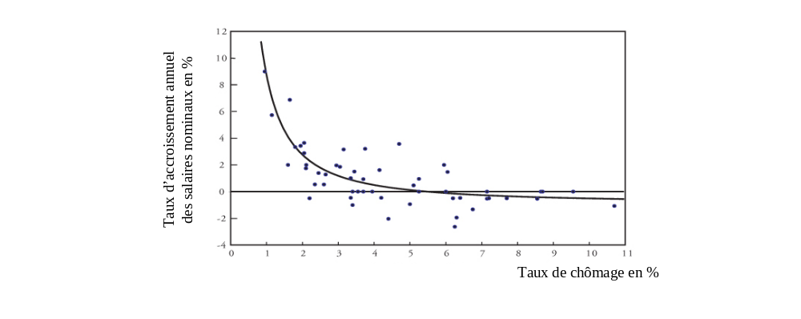
Doc. i la relation de Phillips en Grande-Bretagne : 1861 - 1957
Et sa réinterprétation par P. Samuelson et R. Solow
π
Alban W. PHILLIPS, "The Relation between Unemployment and the Rate of Change of Money Wage Rates in the United Kingdom 1861-1957", Economica, 1958
Paul SAMUELSON & Robert SOLOW , "Problems of Achieving and Mantaining a Stable Price Level : Analytical Aspects of Anti-inflation Policy", American Economic Review, 1960

Slide 14
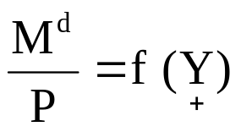
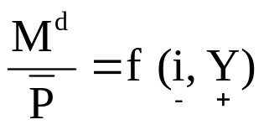
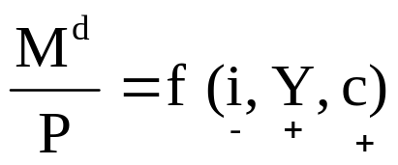
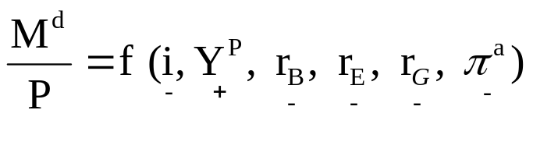
Doc. j la demande de monnaie et ses déterminants : synthèse
Théorie quantitative de la monnaie : La monnaie est neutre
Fonction keynésienne : La monnaie est active : l’expansion de la masse monétaire permet de réduire le taux d’intérêt et de stimuler l’activité économique réelle.
Cependant, ce mécanisme s’enraye en cas de trappe à liquidités.
Modèle Allais-Baumol-Tobin :
c : coûts de conversion des actifs non-monétaires en monnaie ou shoeleather costs
Fonction monétariste :
Y^{P} : revenu permanent
r_{B} : rendement des obligations
r_{E} : rendement des actions
r_{G} : rendement des actifs réels
πª : inflation anticipée
La monnaie est active à court terme, mais à long terme elle n’a pas d’effet sur l’activité économique à réelle. Elle est donc neutre à long terme.
L’expansion de la masse monétaire est même nocive, car elle provoque l’inflation.

Slide 15



Doc. k la lecture monétariste de la courbe de Phillips
La relance déjoue provisoirement les anticipations des agents, et déplace l’équilibre macroéconomique le long de la courbe de Phillips de A vers B.
π
Progressivement les agents révisent leurs anticipations d’inflation à la hausse, la courbe de Phillips se déplace vers la droite, et l’équilibre macroéconomique de B vers C.
x B
x C
La relance permet de réduire le chômage à court terme, mais au prix d’une hausse durable de l’inflation à moyen terme. Ce mécanisme repose sur l’hypothèse d’anticipations adaptatives :
x A
u
NAIRU
En revanche la relance ne fait qu’hausser l’inflation si les agents forment des anticipations rationnelles :
avec It l’ensemble des informations pertinentes pour anticiper πt
:
avec 0<λ<1 ⬄

Slide 16
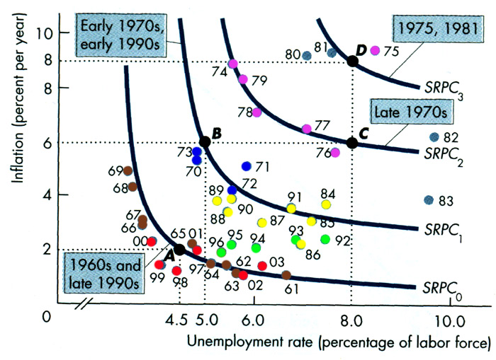
Doc. l Les glissements de la courbe inflation-chômage aux Etats-Unis (1966-2003)
Blog de Noah SMITH,
http://noahpinionblog.blogspot.fr/2011/03/john-taylor-draws-philips-curve.html

Slide 17
Doc. m le modèle AS/AD : le cadre d’analyse
P
AS
P*
AD
Y*
Y

Slide 18
Doc. m le modèle AS/AD : la signification de la pente de AS
P
- AS correspond à une flexibilité imparfaite, une viscosité des prix. les prix sont imparfaitement flexibles.
AS_{F}
AS
- AS_{R} correspond à une situation de rigidité des prix. C’est l’hypothèse keynésienne, qui vaut lorsque les agents sont sujets à l’illusion monétaire, ou encore à court terme.
AS_{R}
- AS_{F} correspond à une situation de parfaite flexibilité des prix. C’est le cas si agents ont des anticipations rationnelles, ou encore à long terme.
AD
Y

Slide 19
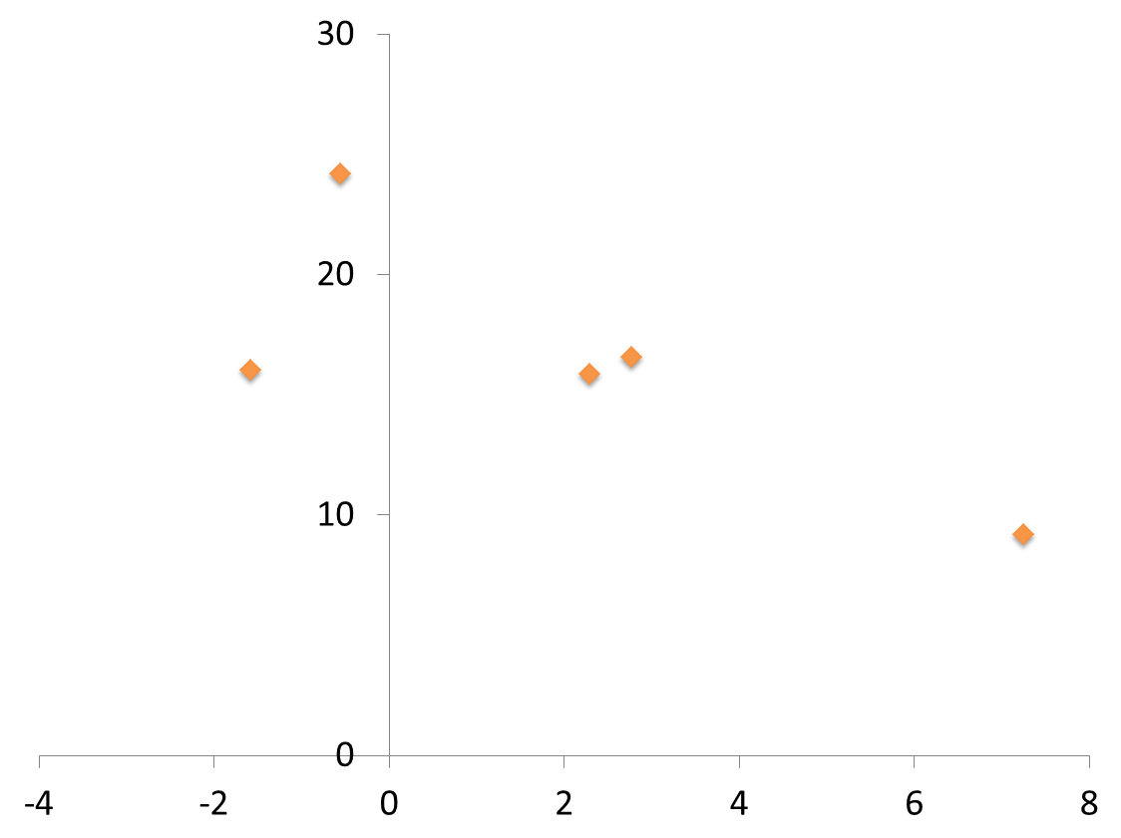
Un exemple de choc d’offre dans le modèle AS/AD :
impact du premier choc pétrolier au Royaume-Uni
Taux d’inflation
Le premier choc pétrolier accroît les coûts de production et déplace la courbe d’offre agrégée vers la gauche. .
1975
Le choc se résorbe ensuite progressivement.
1974
1976
1977
AS₁₉₇₄
1973
AS₁₉₇₆
AD
Taux de croissance économique
AS₁₉₇₃
Données OCDE
D’après M. BURDA & C.WYMPLOSZ, Macroémonomie : une perspective européenne

Slide 20
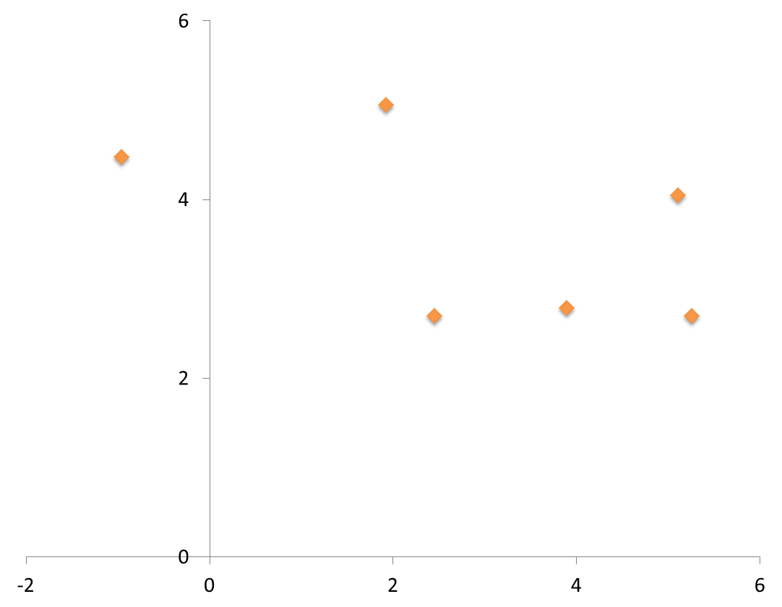
Un exemple de choc d’offre dans le modèle AS/AD :
Impact de la réunification allemande
Taux d’inflation
La réunification dope la demande agrégée
Elle provoque deux ans après des tensions inflationnistes
1992
1993
1991
AD₁₉₉₁
AS₁₉₉₂
1994
1989
1990
La Bundesbank s’y oppose par une politique de rigueur monétaire qui contracte la demande agrégée…
AS₁₉₈₉
≈AS₁₉₉₄
AD₁₉₈₉
≈AD₁₉₉₃
…et détend l’inflation
Taux de croissance économique
Données OCDE
D’après M. BURDA & C.WYMPLOSZ, Macroémonomie : une perspective européenne

